Slide 1
存储系统

Slide 2

目录
1
存储器层次结构
2
半导体存储器
3
Cache
4
虚拟存储器

Slide 3

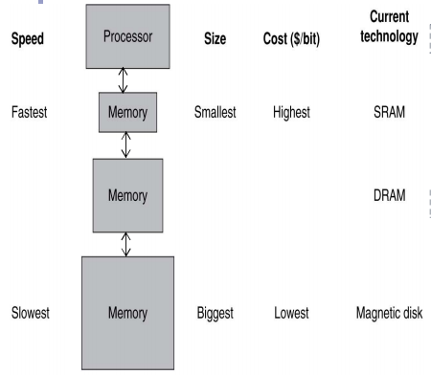
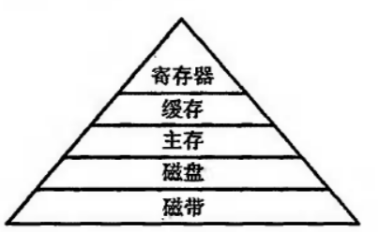
存储系统结构-局部性原理
Notes:
命中和缺失

Slide 4
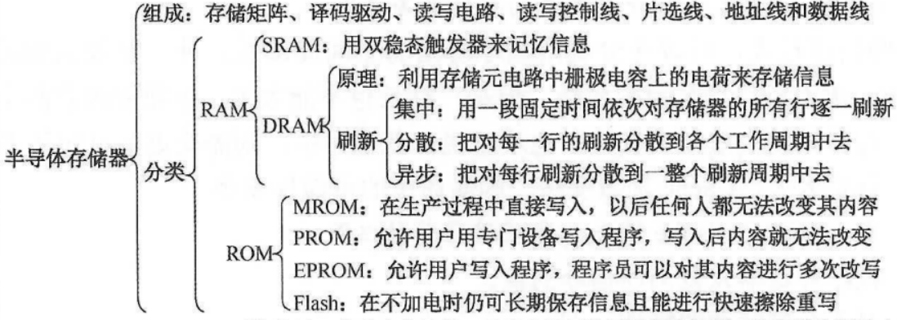
半导体存储器

Slide 5
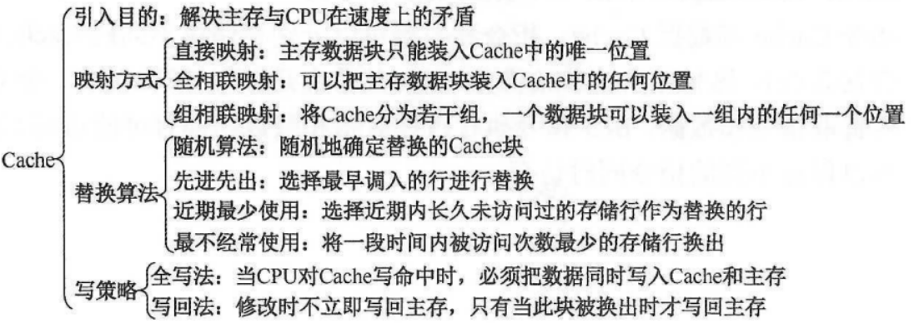
Cache
写缓冲
写分配：更新主存单元，然后把这个主存块调入Cache。它试图利用程序的空间局部性。缺点是每次写不命中都要从主存读一个块到Cache中。与写回搭配。
非写分配：只更新主存单元，而不把主存块调入Cache。与全写搭配。
Notes:
Cache仅保存主存中最活跃的一部分数据

Slide 6
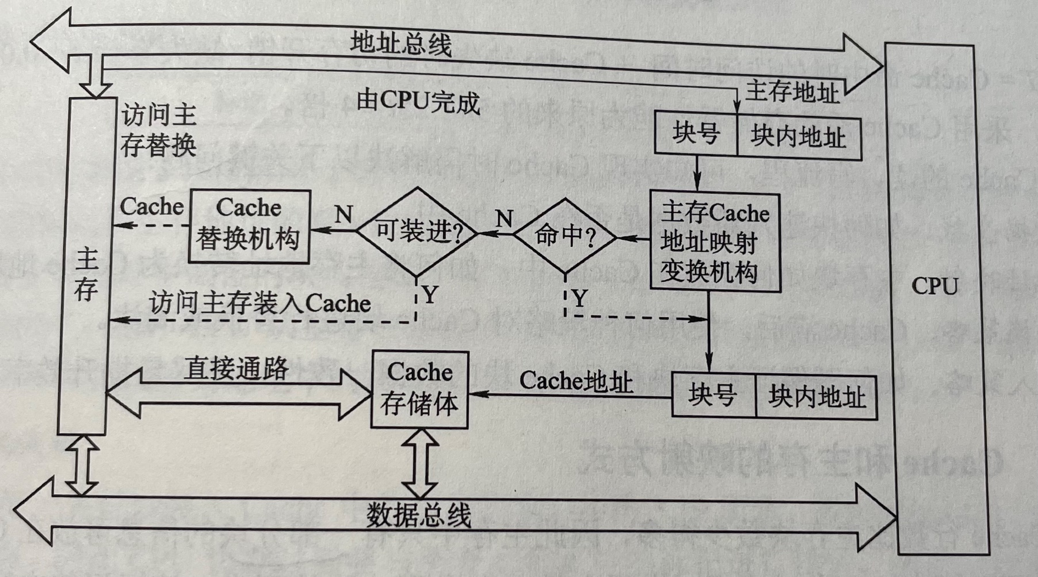
Cache工作原理
Cache的访问命中率是，访问Cache的时间，访问主存的时间，平均访问时间？（多级cache）
访问Cache的时间，访问主存的时间，为了达到某一访问时间，Cache的命中率至少是多少？
Notes:
会有题目出cache的访问命中率是，访问cache的时间，访问主存的时间，平均访问时间，多级cache

Slide 7
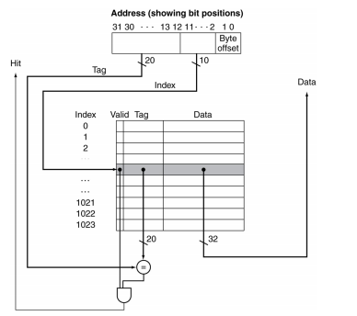
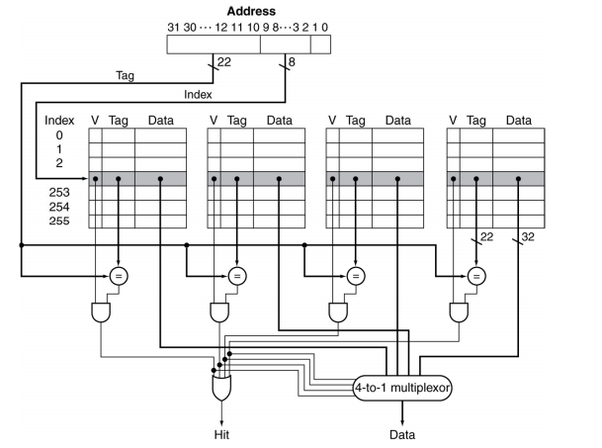
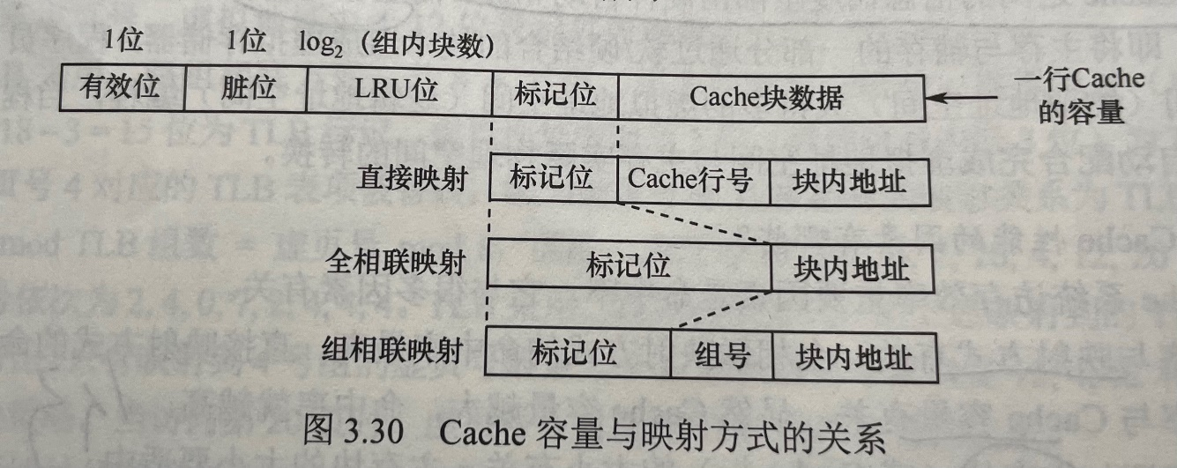
Cache地址映射方式
1.Valid-1bit：数据有效位
2.Tag：标记位，记录主存
3.Data：存放的数据
4.Dirty-1bit：写回法使用
5.LRU位：LRU替换策略使用，位数为log2(cache块数)

Slide 8
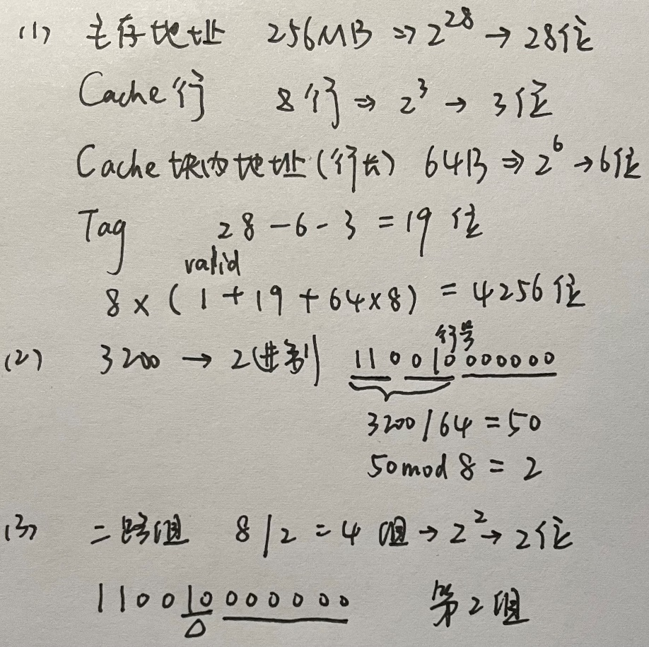
Cache
假设某个计算机的主存地址空间大小为256MB，按字节编址，其数据Cache有8个Cache行，行长为64B。
1）若不考虑用于Cache的一致性维护性位（脏位）和替换算法控制位，并且采用直接映射方式，则该数据Cache的总容量是多少？
2）若该Cache采用直接映射，则主存地址为3200（十进制）的主存块对应的Cache行号是多少？
3）二路组相联？全相联？

Slide 9
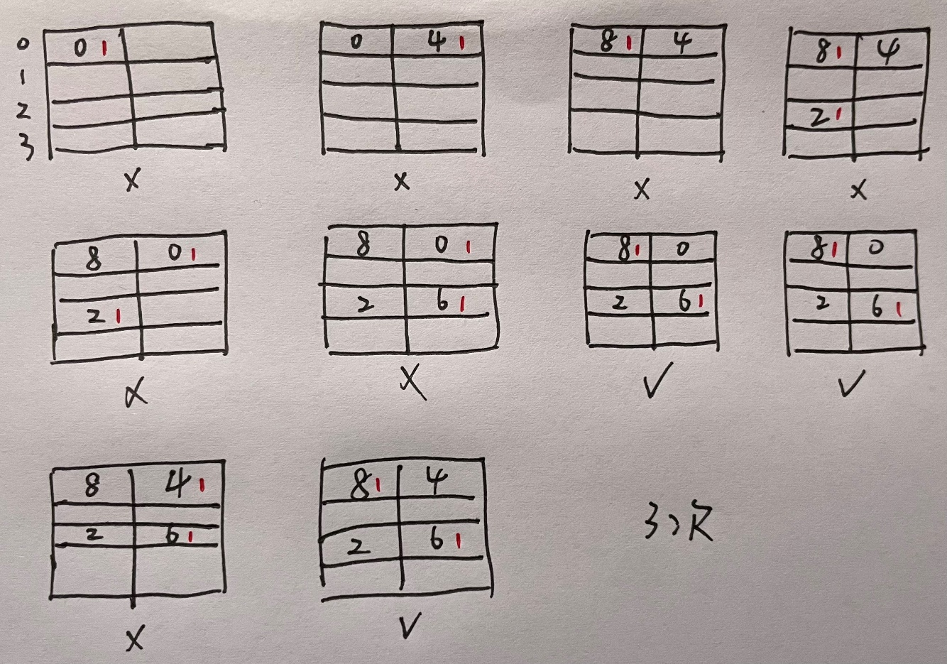
Cache
假设某计算机按字编址，Cache有4行、Cache和主存之间交换的块的大小为1个字。若Cache的内容初始为空，采用二路组相联映射方式和LRU替换策略，则访问的主存地址依次为0，4，8，2，0，6，8，6，4，8时，命中Cache的次数为？

Slide 10
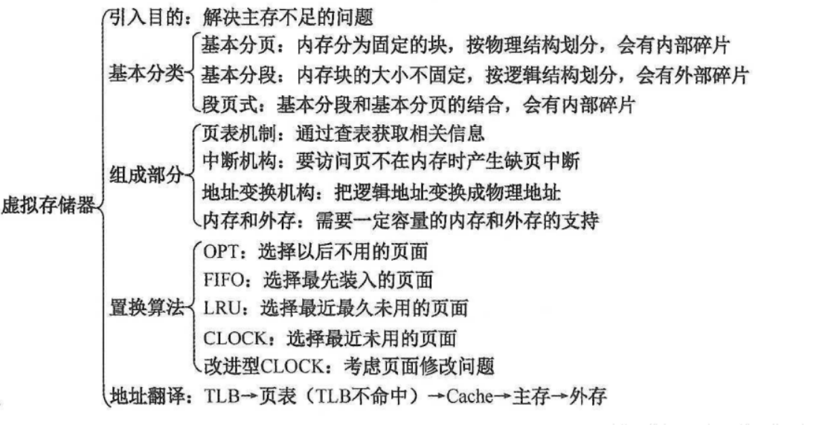
虚拟存储器
Notes:
以页为数据单位，虚拟地址转换为物理地址

Slide 11
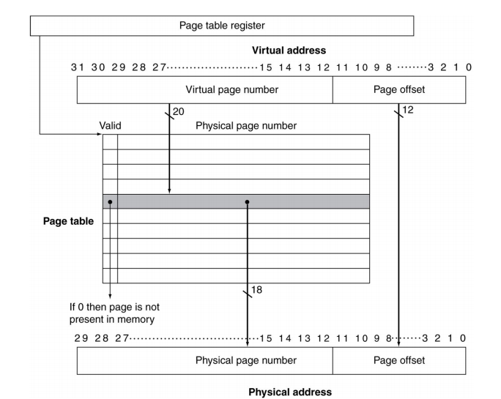
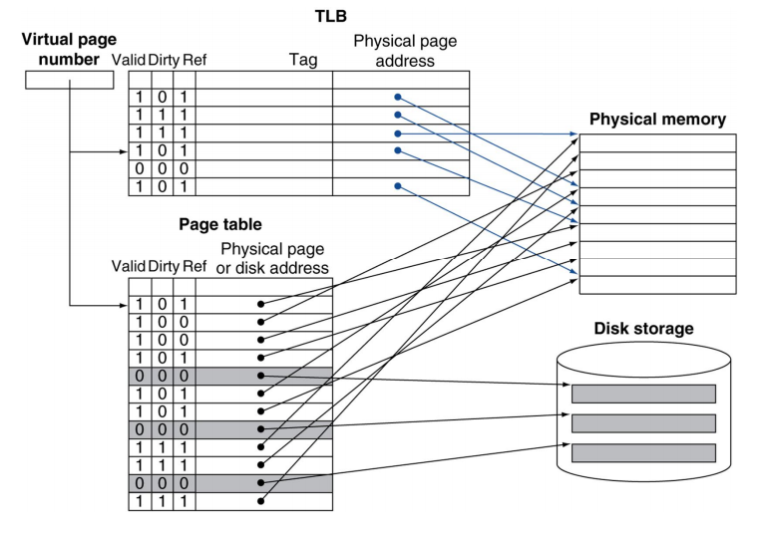
页表和TLB
Notes:
页表：虚拟页号找物理页号，LRU代价太高，引入ref位，哪些页被访问过，定期清零

Slide 12
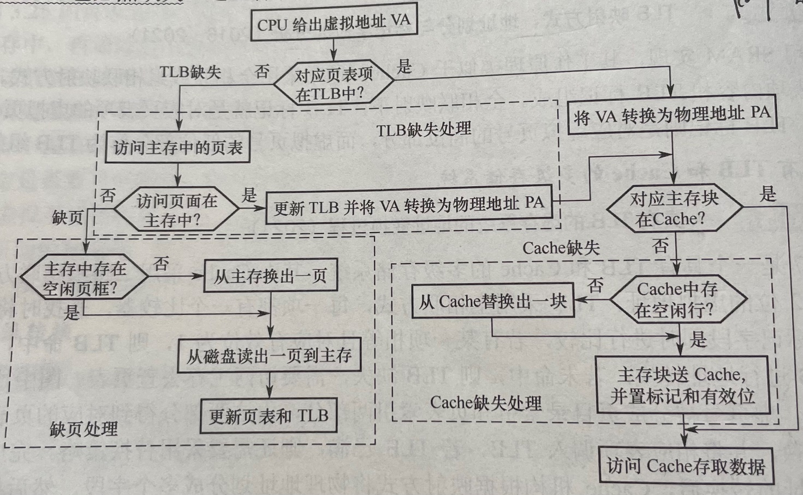
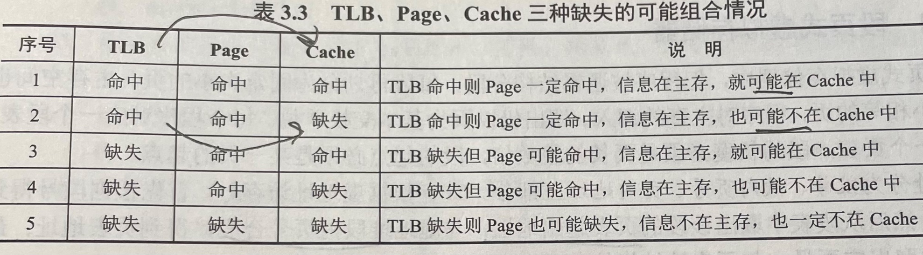
虚拟存储器

Slide 13
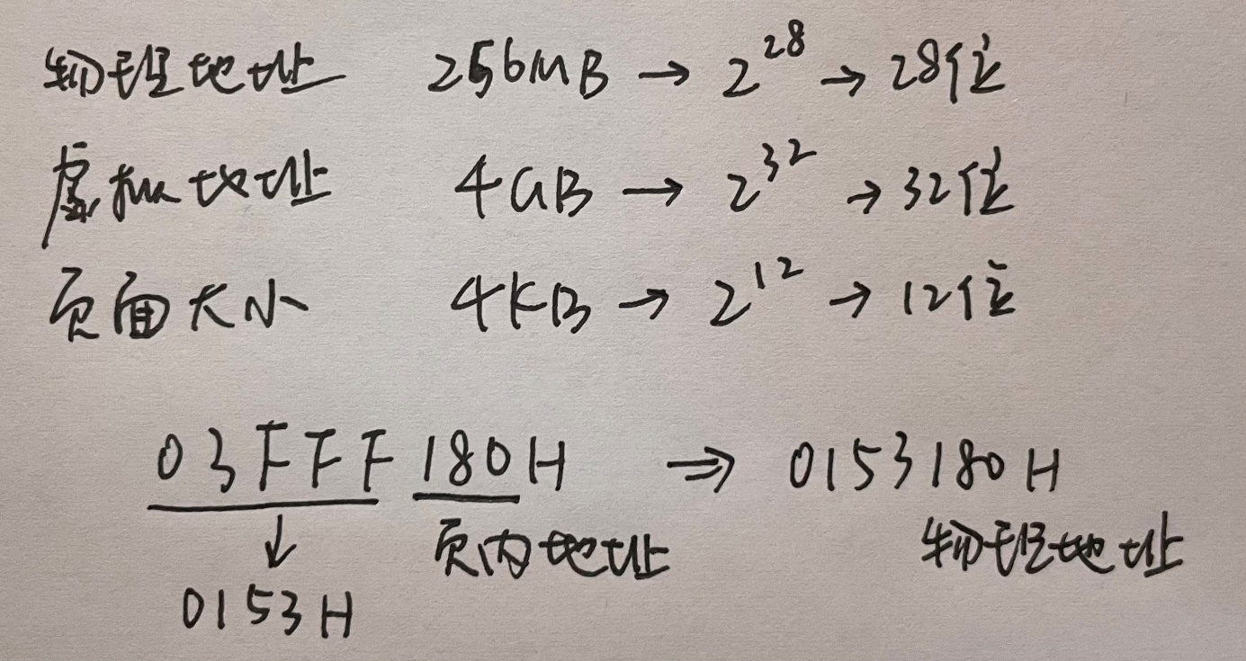
虚拟存储器
某计算机主存地址空间大小为256MB，按字节编址。虚拟地址空间大小为4GB，采用页式存储管理，页面大小为4KB，TLB（快表）采用全相联映射，有4个页表项，内容如下表所示，则对虚拟地址03FFF180H进行虚拟地址变换的结果是？
有效位 | 标记 | 页框号 | …
0 | FF180H | 0002H | …
1 | 3FFF1H | 0035H | …
0 | 02FF3H | 0351H | …
1 | 03FFFH | 0153H | …

Slide 14
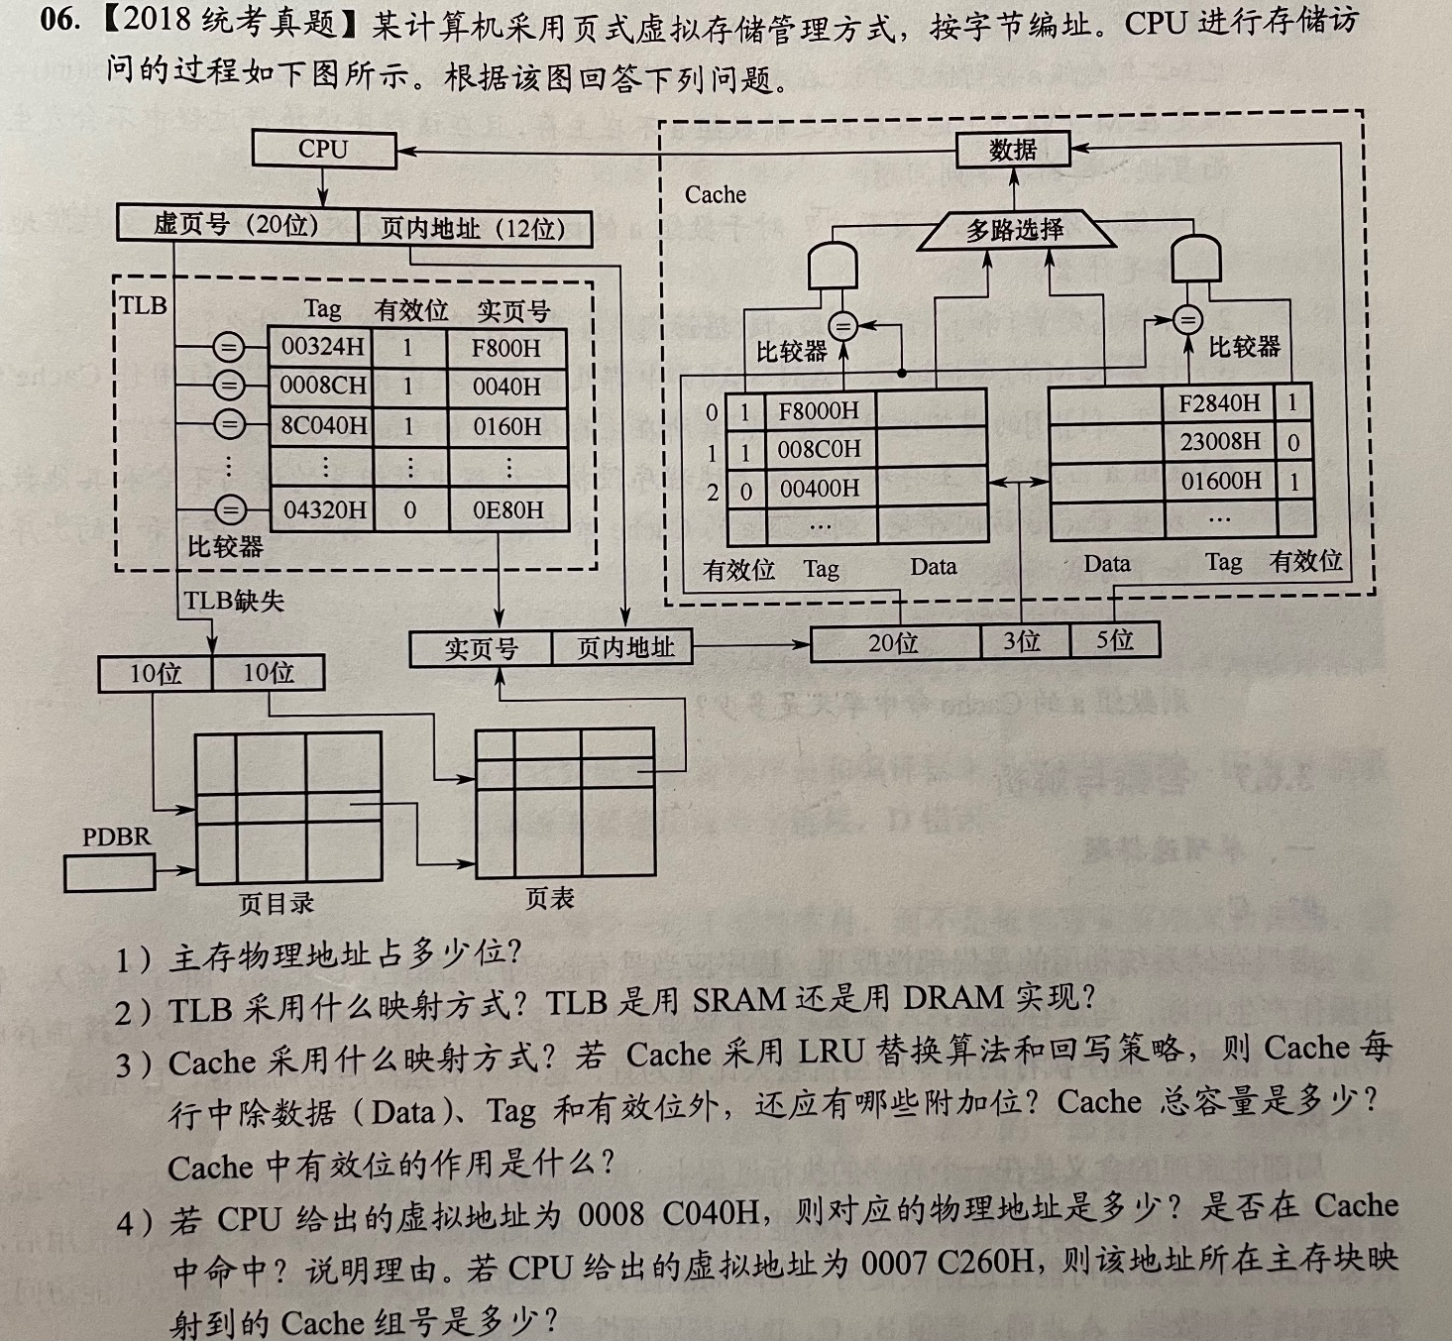
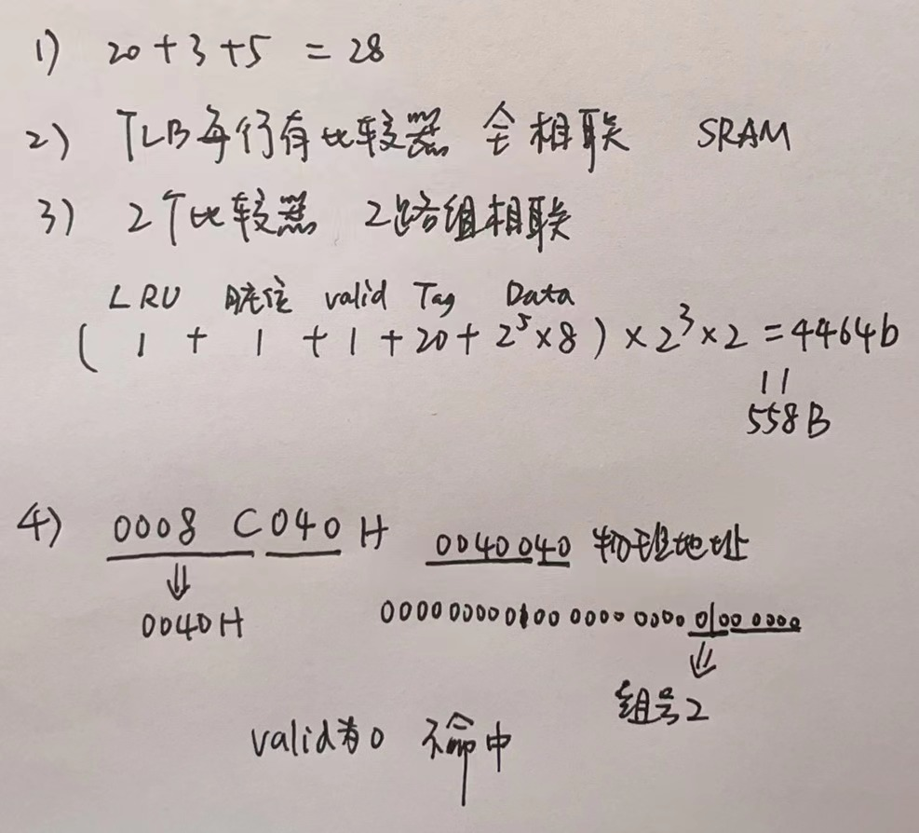
虚拟存储器

Slide 15
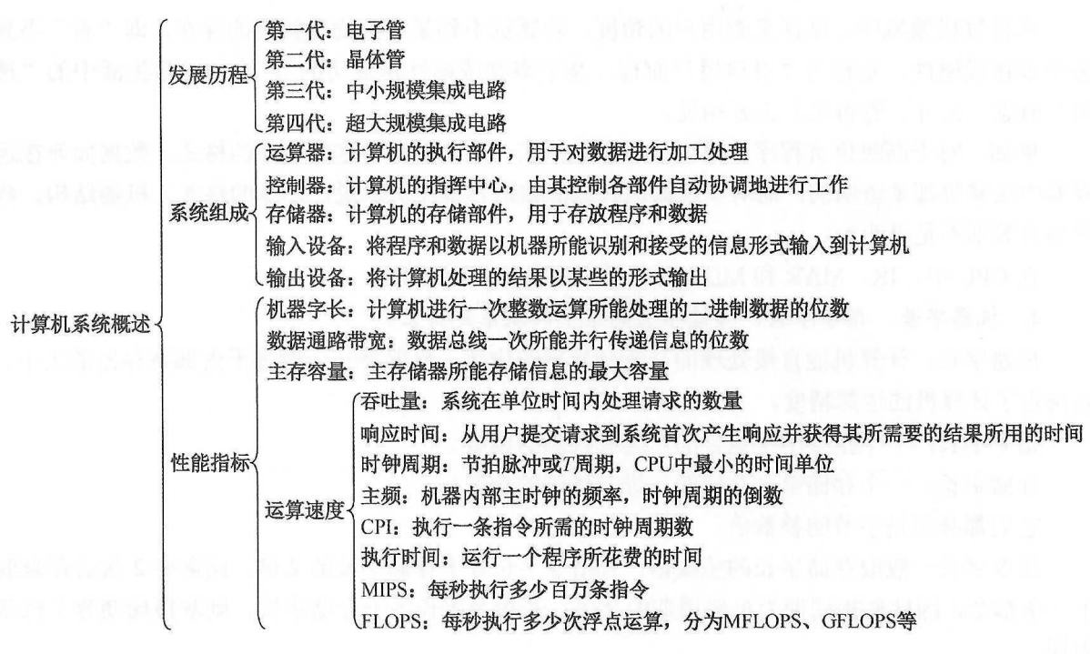
第一章

Slide 16
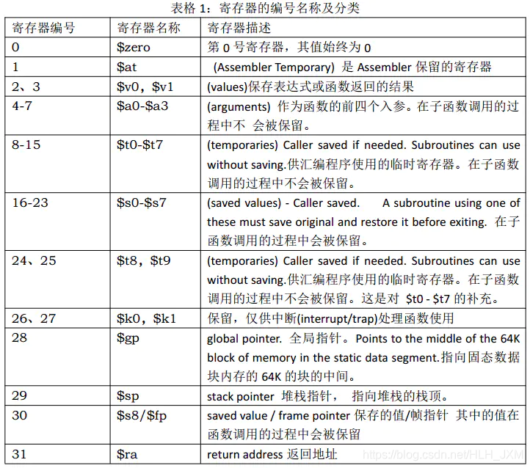
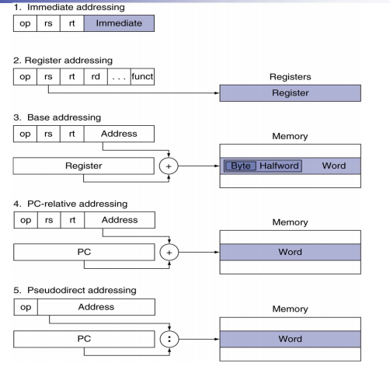
第二章
1.mips汇编指令，格式，寄存器
2.寻址方式
3.嵌套，jal的使用

Slide 17
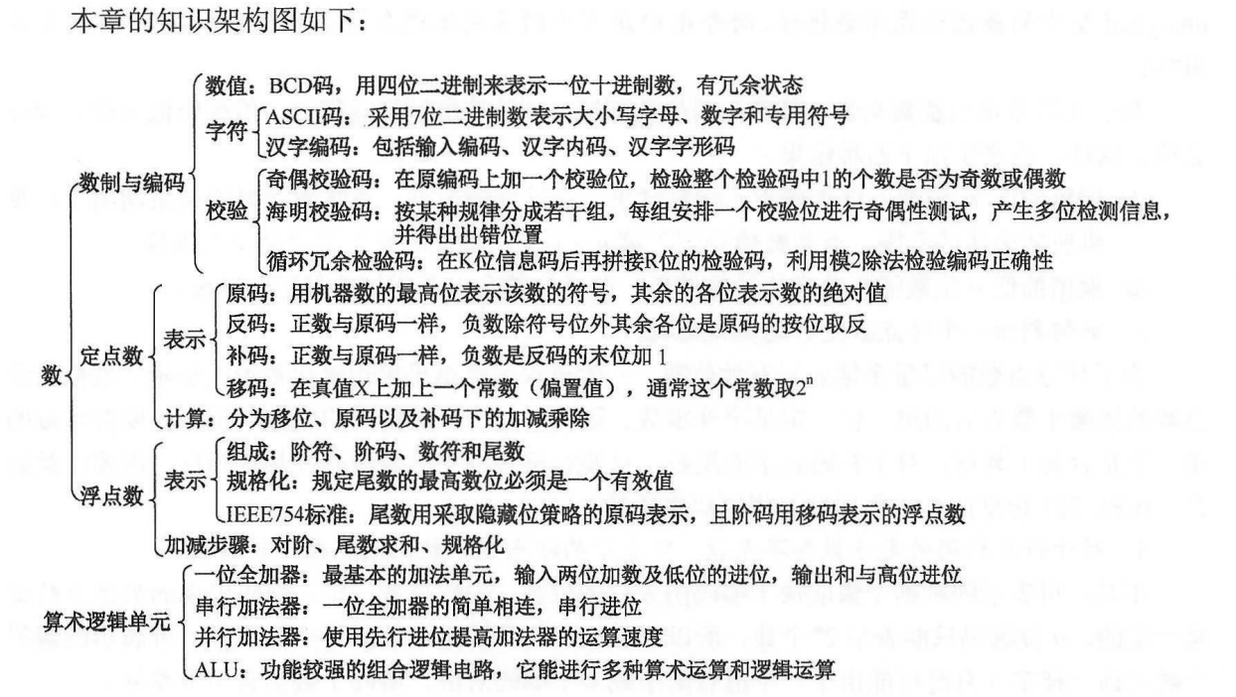
第三章

Slide 18
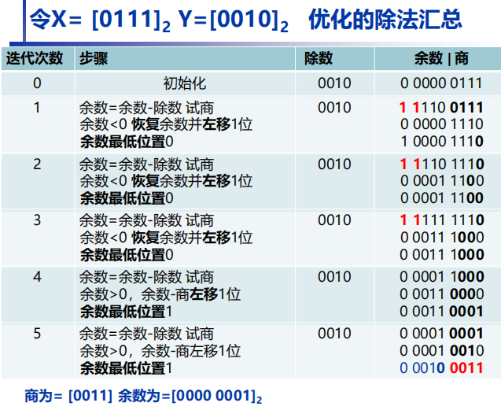
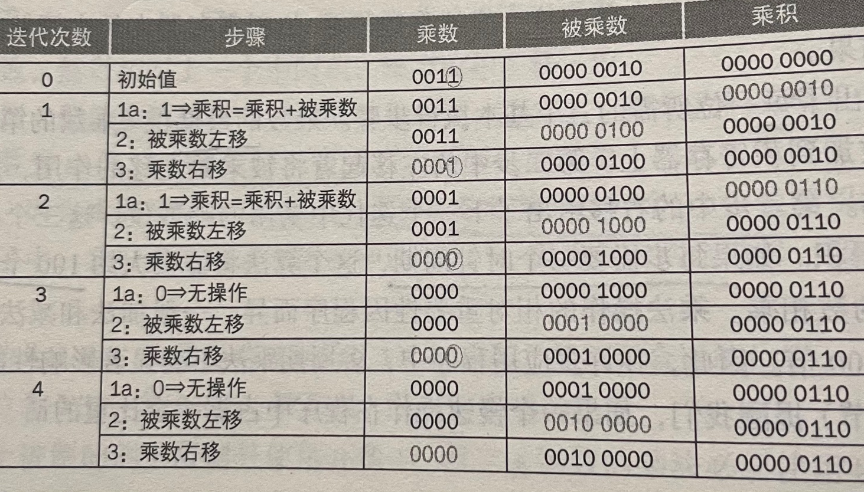
乘除法

Slide 19
谢 谢 大 家

